Slide 1
第28組
11027233 曾品元
11027263 黃致穎
a. Mingw gcc編譯器安裝
b. 船型符<=>
c. Smart Pointer

Slide 2
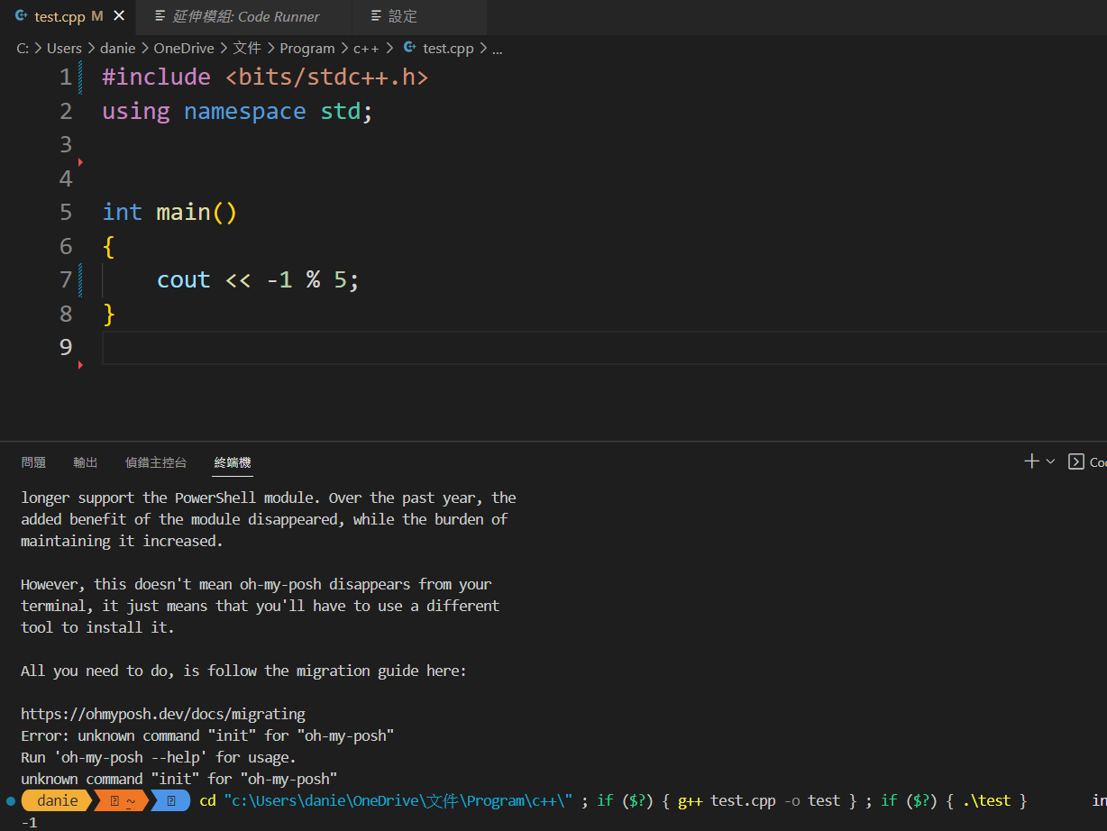
a.編譯器安裝

Slide 3
編輯器做了什麼?
1. cd "c:\Users\danie\OneDrive\文件\Program\c++\" && g++ test.cpp -o test &&
-修改(編輯)test.cpp
2. "c:\Users\danie\OneDrive\文件\Program\c++\"test
-生成指令去編譯跟執行編譯完的檔案

Slide 4
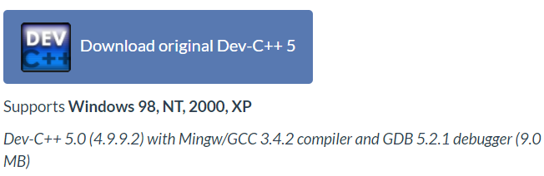
編輯器很重要嗎?
編輯器對於程式的編譯執行沒有影響，但他影響人寫程式的效率，對於人來說，你需要的只是文字編輯器跟編譯器就好。但效率也是很重要的考慮點，就如同Dev-C++編輯器，此編輯器被認為早已過時，官方也放棄更新多年，跟其他編輯器相比幾乎沒有擴充性，但是我們班還是很多人使用，因為他內建編譯器，安裝非常方便。

Slide 5
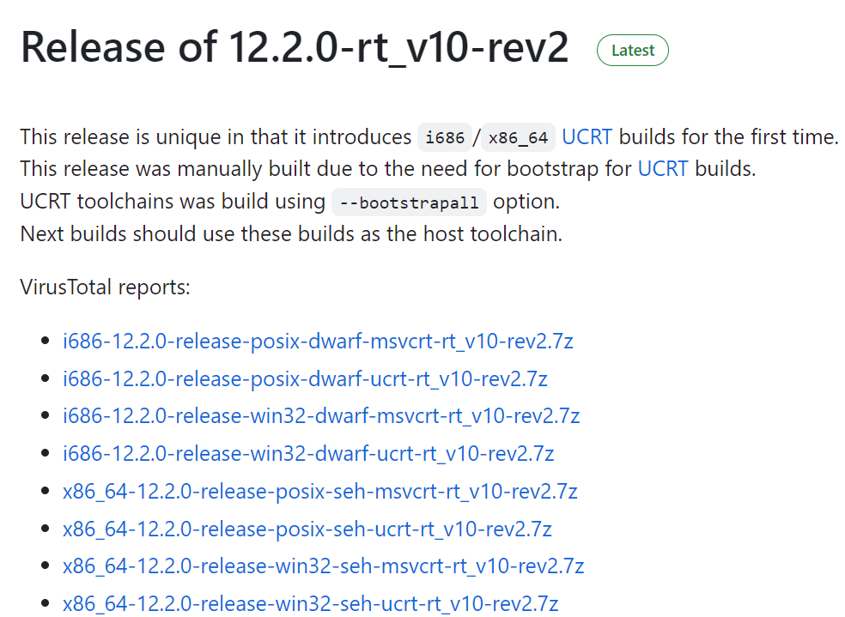
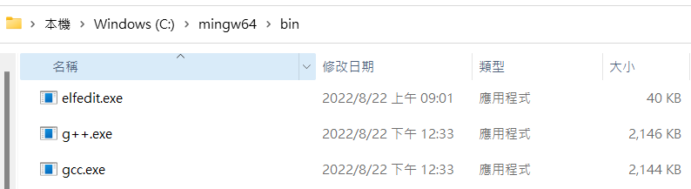
安裝mingw-gcc編譯器
1.進入mingw官方的github
https://github.com/niXman/mingw-builds-binaries/releases
2.下載此選項
x86_64-12.2.0-release-posix-seh-ucrt-rt_v10-rev2.7z
3.解壓縮放到c槽
可以看到bin資料夾裡面有我們要用的gcc編譯器

Slide 6
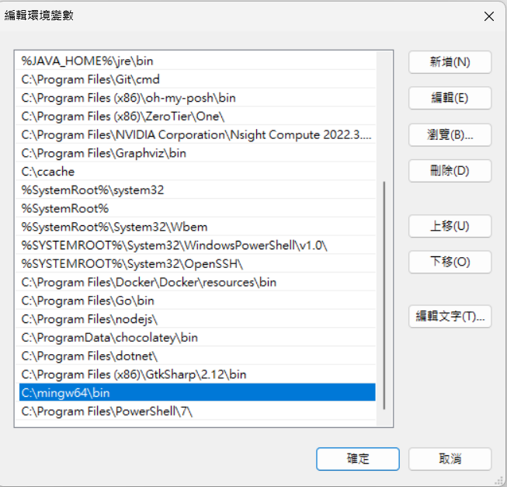
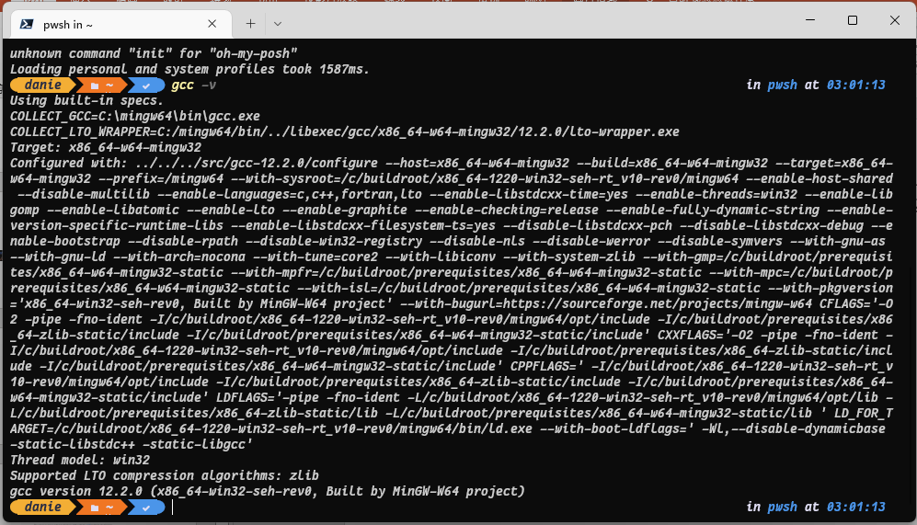
4.進入控制台->檢視進階系統設定->環境變數
在系統變數裡面的path新增C:\mingw64\bin
5.然後去terminal打gcc – v 看到版本訊息就是成功

Slide 7
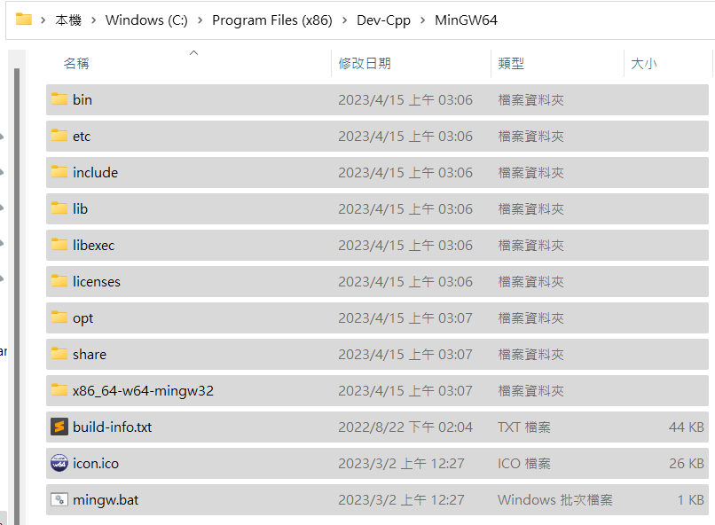
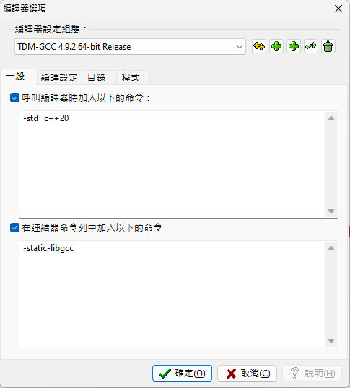
Dev-C++
在C:\Program Files (x86)\Dev-Cpp\MinGW64中
用新下載的mingw替換
在編譯器設定中加入 -std=c++20 讓編譯器使用最新標準
完成

Slide 8
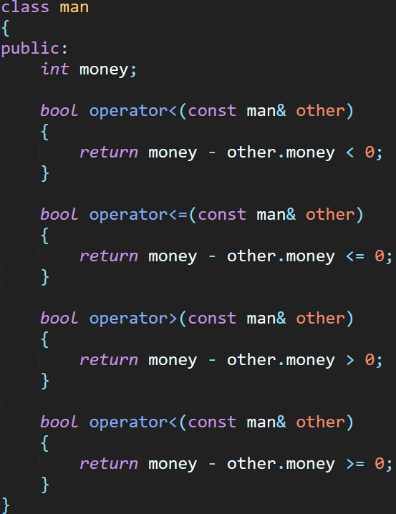
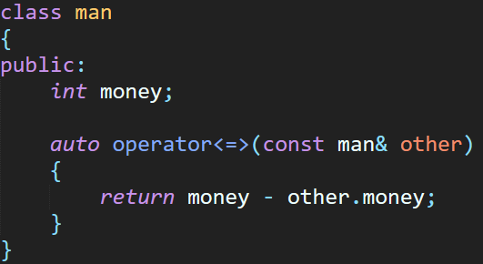
b.船型符<=>

Slide 9
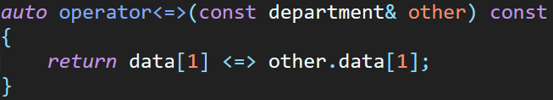
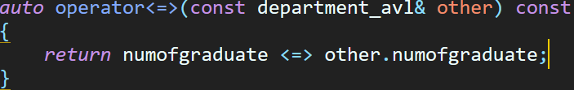
其他用法
任務一:比較學校名稱
任務二:比較畢業數

Slide 10
c. Smart Pointer 在 C/C++指標中，最讓我困擾的是「管理記憶體」，如果忘記 delete 或是(拋出了 exception) ，會造成記憶體洩漏(Memory Leak)；或是 delete 後，pointer 並沒有清空，後面的 code 又再度使用而導致 Use-After-Free 發生；或是一個 pointer 被重複 delete 了一次以上 (double free) 。於是有人便想到了使用 class 來將 pointer 封裝 ，在 C++11 中加了 unique_ptr、 shared_ptr 和 weak_ptr 。

Slide 11

shared_ptr<T>
shared_ptr 可以讓同個資源給多個 shared_ptr 「共用」，所以 shared_ptr 可以複製
請在初次建立記憶體資源時使用 make_shared 函式來建立 shared_ptr make_shared 它會使用相同的呼叫來配置控制區塊的記憶體及資源，減少建構的額外負荷

Slide 12
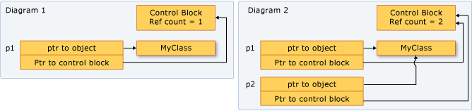
shared_ptr 內部實作 Reference Count ，每當有一個 shared_ptr 建立並指向同個資源時，Reference Count +1，當一個 shared_ptr 被 destruct 時，會把 Reference Count - 1。當最後一個指向資源的 shared_ptr 被 destruct 時，則會自動釋放資源。
比喻：有一個房間有一盞燈（資源），房間裡有很多人（共享），約定好最後一個出去的關燈（釋放資源）

Slide 13
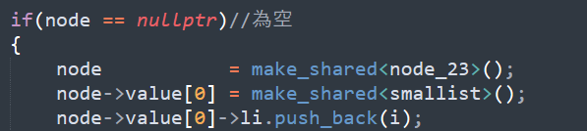
本次作業範例:
宣告範例:
//三個資料元素
//根
//四個子節點
//節點為空
//建立節點
//建立節點第一個資料元素
//把新增資料push_back進資料元素[0]內的陣列

Slide 14

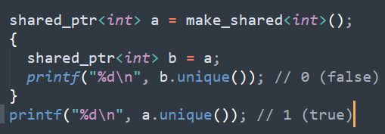
其他用法:
1.use_count() 回傳 shared_ptr 的 reference count
2.unique() 是否唯一
3.shared_ptr 有提供轉型指標(cast)
Example

Slide 15
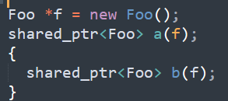
缺點:
1.用同個 raw pointer 重複初始化 shared_ptr
會導致重複釋放資源，所以用 make_shared<>() 就好
2.unique_ptr 可以轉成 shared_ptr ，但是反過來不行
3.shared_ptr 原生不支援陣列型態
沒有 operator[]

Slide 16
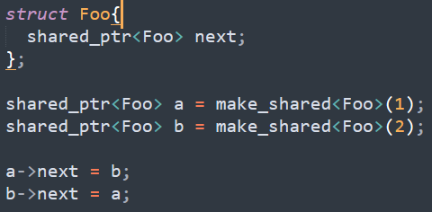
4.循環參考 (Circular Reference)
上面的 code 到最後沒人會被釋放

Slide 17

Smart pointer其他補充:
unique_ptr<T>
1.一個資源只會被一個 object 所擁有 !
2.unique_ptr<T> 不能複製(operator=)、不能 copy-construct
3.只能被 move-construct
- 代表所有權(Ownership)的轉移
4. unique_ptr<T[]> unique_ptr 可以放 array types

Slide 18
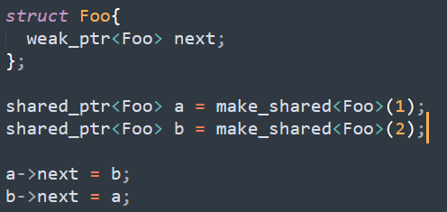
weak_ptr<T>
1.weak_ptr 並不會增加 shared_ptr 的 reference count ，亦不會搶走Ownership
用於解決循環參考(Circular Reference)的問題，跟 shared_ptr 搭配使用
都被釋放

Slide 19
2.weak_ptr 並不能直接存取(沒有 operator->)，如果要存取的話，必須使用 .lock() 轉成 shared_ptr
3. .expired() 查看 weak_ptr 使否可用
結論
unique_ptr 單獨擁有(Ownership)一個資源，如果要給別人要用 std::move()
shared_ptr 在需要多個人共同擁有一個資源時使用
weak_ptr 在不想要給擁有權(Circular Reference 時)，但又想要它看的到並摸得到資源時使用

Slide 20
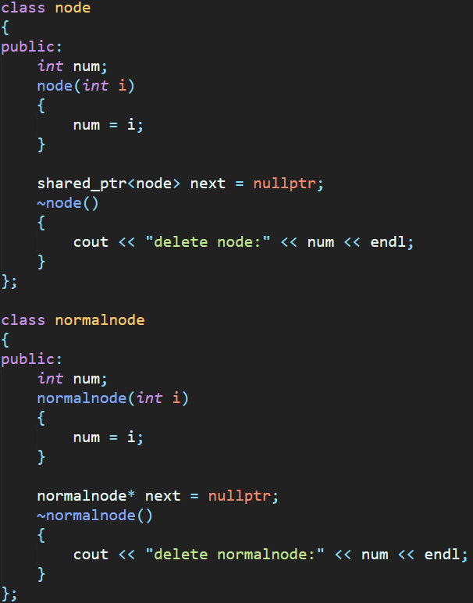
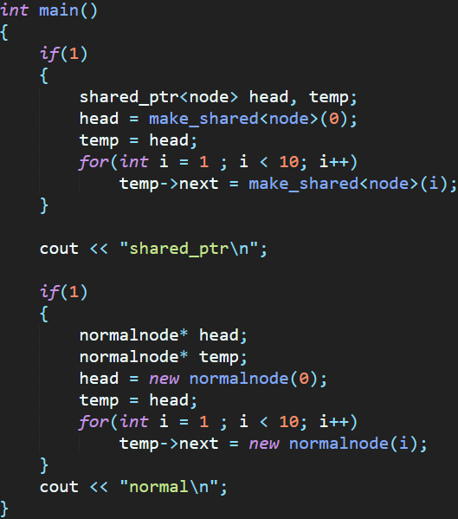
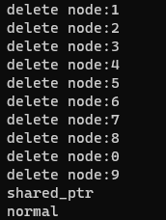
其他範例:

